Slide 1

暑期学习计划
赵一格
7.10

Slide 2
汇报内容
1
部分一
部分二
部分三
3
3
期末总结
暑期计划
思想感悟

Slide 3

01
期末总结

Slide 4
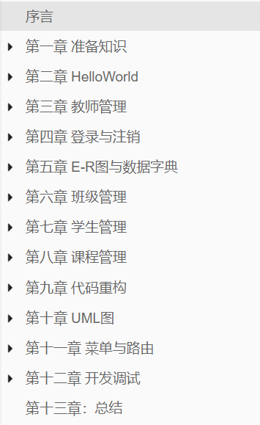
期末总结
1)本学期所学内容：
1.HTML基础的学习
2.think PHP的基础知识与思想
3.发现问题并解决的能力
2)暴露的问题：
1.打字速度与打字习惯
2.知识架构不清晰
3.编程能力
3)想提升的部分：
1.打字速度
2.学习效率
3.能及时提出问题解决问题
4.代码熟练度

Slide 5
02
暑期计划

Slide 6
计划与目的
打字练习，30min/day
打字速度，学习效率
php教程回顾，2day
巩固知识
C、C++回顾、学习代码，1week
代码熟练度
下学期课本预习，1h/day
学习兴趣
阅读课外书，30min/day

Slide 7
03
思想感悟

Slide 8
收获
要珍惜暑假学习机会，不懈怠
要把团队当成家，把队友当家人
要调整好生活学习节奏
要通过假期学习知识上的弥补不足
要适应并转变思维
要提高效率，防止拖延
要放宽心态，乐观积极
感悟

Slide 9
THANKS

